Slide 1

吉澤 駿佑
Shunsuke Yoshizawa
営業
おすそわけ｜高槻発 食品ロス削減アプリ
Mail : hello.osusowake@gmail.com
Tel : 080-8692-5354
IG : @osusowake_official X : @Osusowake_offi
Web : osusowakejapan.org

Slide 2
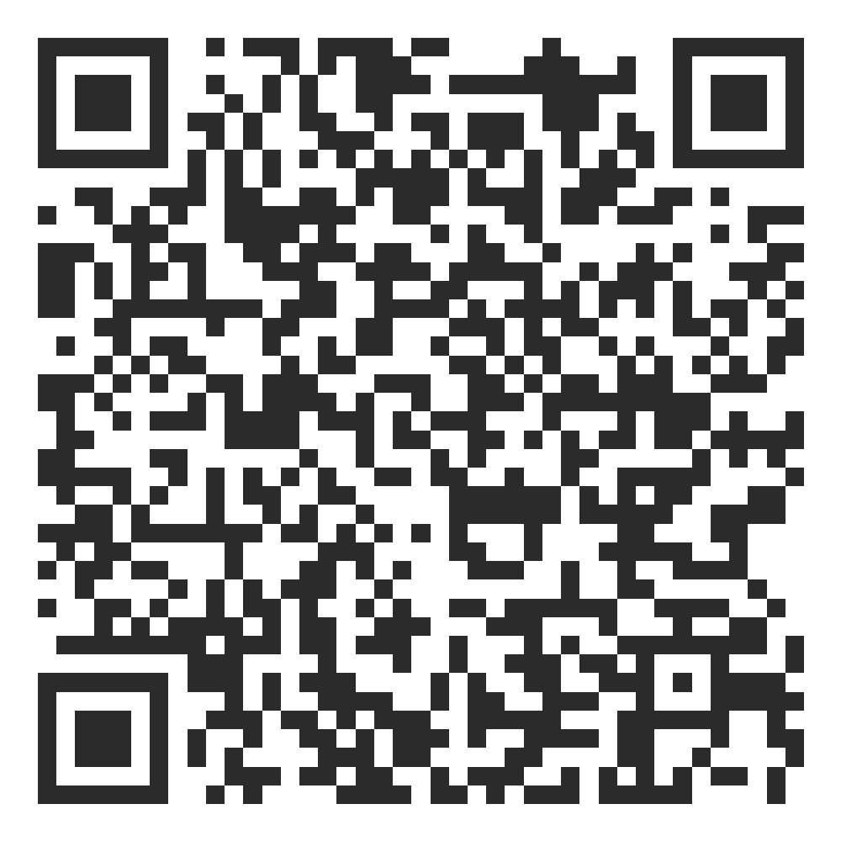
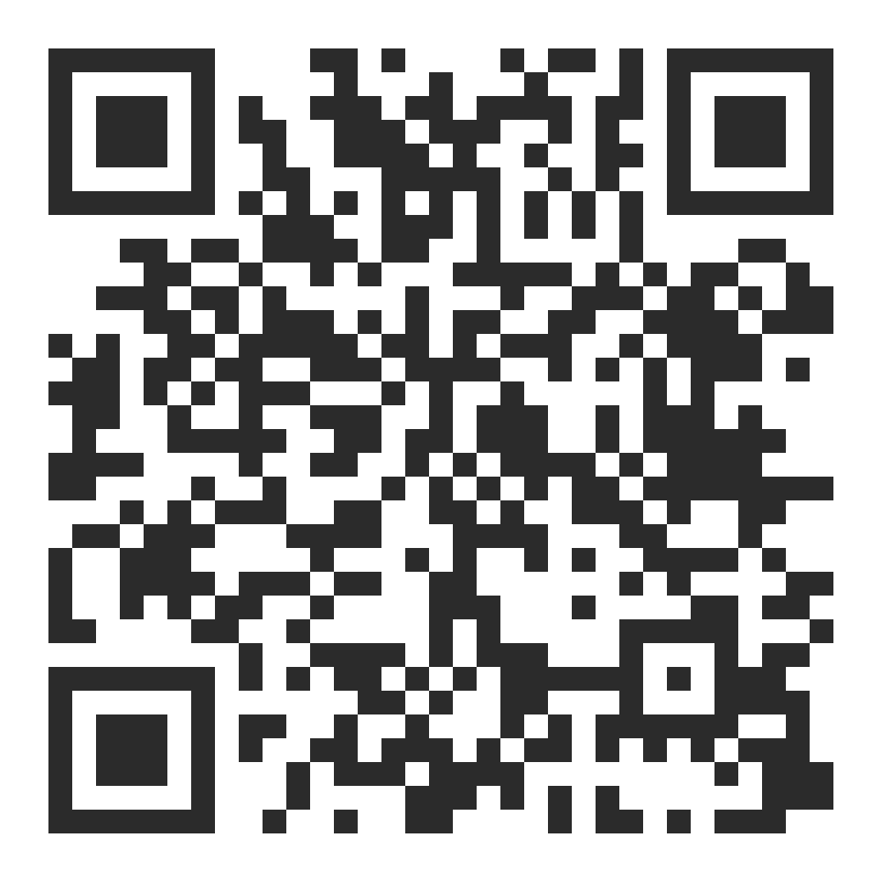
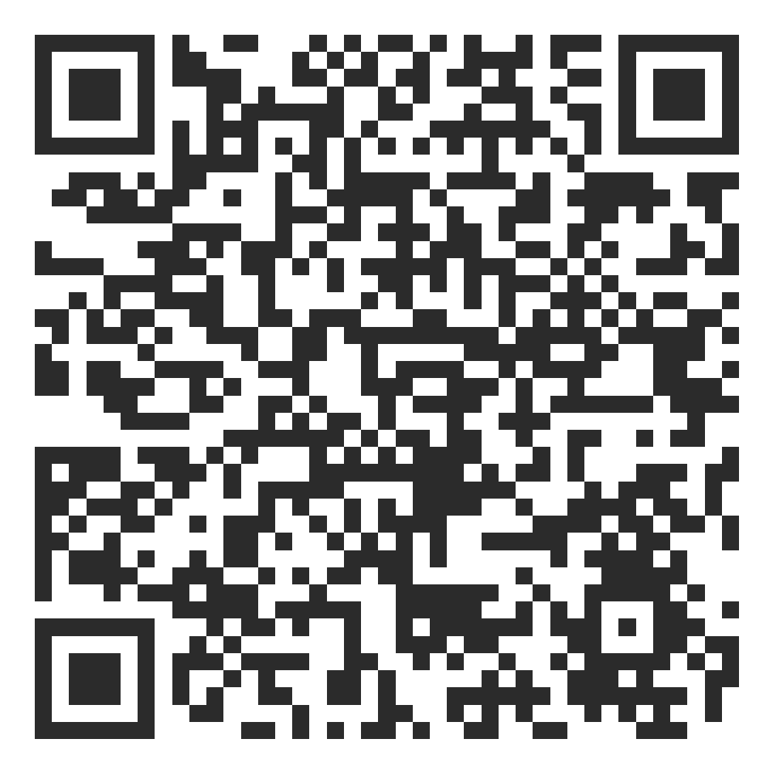
食品ロスを、おすそわけに。
✓ 初期費用ゼロ ／ 売れた分だけ手数料
アプリDL
Web版
Instagram

